Slide 1
Vybraní sportovci období helénismu a Říma
Athlétai
Gladiatores
Agitatores

Slide 2
„lehkoatletické“ disciplíny
Athlétai

Slide 3
Filínos z Kóu
128, 129, 130. OH – 5 vítězství (asi δρόμος a δίαυλος)
268-260 př. Kr.
4x titul περιοδονῑκης
4x Delfy a Nemea a 11x Isthmos
24 věnců
2 sochy

Slide 4
Leónidas z Rhodu
δρόμος, δίαυλος a ὁπλείτης
164-152 př. Kr./ 154.-157. OH
zvítězil ve všech těchto disciplínách poté ještě 3x
získal celkem 4x titul τριαστής (x U. Bolt 3x 3 zlata)
největší počet vítězství v bězích
tedy 12 olympijských věnců a 4 tituly τριαστής

Slide 5
Níkokleos z Akriónu
100 př. Kr./ 170. OH
+ ještě 1x
δρόμος, δίαυλος, ὁπλείτης, δόλιχος
Hekaitomnés (Hékatomnos) z Élidy
72 př. Kr./ 177. OH
δρόμος, δίαυλος, ὁπλείτης
τριαστής
Polités z Keramu
69 po Kr./ 212. OH
δρόμος, δίαυλος a δόλιχος
Snad i držitel titulu τριαστής
4 rozběh --- finále

Slide 6
Hermogenes z Xanthu
81-89 po Kr./ 215.-217. OH
δρόμος, δίαυλος, ὁπλείτης
na dalších hrách totéž bez ὁπλείτης
na dalších hrách opět všechna 3 běžecká vítězství
2x nositelem titulu τριαστής
Ἵππος“, čili „Kůň“

Slide 7
Mnésibúlos z Elateie
161 po Kr./ 235. OH
δρόμος a ὁπλείτης
poslední známý vítěz ὁπλείτης
περιοδονῑκης v obou těchto disciplínách
velel oddílu a padl při obraně vlasti v boji s Kostoboky
socha a Ulice běžců

Slide 8
Athlétai
„těžkoatletické“ disciplíny

Slide 9
Cheilón z Pater
πυγμή či spíš πάλη
332 a 328 př. Kr./ 112. a 113 OH
poslední z héroů athlétai promachoi
bojoval v Lamijské válce proti Antipatrovi s Athénami
v Chaironei
u Lamije v Théssalii – jediný za Achájce
zde padl
socha od Lýssipa (AV) s verši:
„Nezdolný v zápase zvítězil nad muži 2x v Olympii a Pýthu, v Nemeji 3x a 4x na březích Isthmu Cheilón, syn Cheilónův, z Pater. Achájů lid ve válce udatně padlého na svůj dal pochovat účet.“

Slide 10
Chairón z Pellény
πάλη
356 př. Kr./ 106. OH, poté zvítězil ještě 3x
4x --- Milón, H+H
jeden z prvních athlétai-žoldneřů
AV
tyran v Pelléně (AV)
x Promachos vs. Púlydámos

Slide 11
Polykratés z Argu
?, snad πυγμή či πάλη
otec Mnasidés 256 př. Kr./ 131. OH
Ptolemaios IV Filopatór
142. OH Aristoníkés
výcvik žoldnéřů
P. velitelem L křídla jízdy u Rafie 217 BC (x Antiochos III.)
Ptolemaios V. Epifanés
P. 2. nejmocnější muž
krutost – kůl, vláčení za vozem
Rosettská deska

Slide 12
Aristoníkés
πυγμή, 142. OH (2.)
Ptolemaios IV Filopatór
142. OH Aristoníkés x Kleitomachos z Théb
Ptolemaios V. Epifanés
eunuch
Polykratés – moc

Slide 13
Kleitomachos z Théb
od 216 př. Kr./ 141. OH
παγκράτιον
poté πυγμή a v παγκράτιον 2.
v παγκράτιον podlehl Kaprovi, poté finále v πυγμή s Aristoníkem:
v Isthmu πυγμή, πάλη i παγκράτιον
snaha o titul „první po Héraklovi“
P před B ---- box krutější
Delfy 3x παγκράτιον

Slide 14
Báseň na Kleitomacha od Alkaia z Messénie
„Tak jak zde, cizinče, zříš v kovu vtělenu snahu
Kleitomacha, Helada vítala jeho sílu.
Neboť hned, jak si z pěstního boje uvolnil zkrvácenou
ochranu rukou, nastoupil k hroznému utkání v pankratiu,
a třikrát pak, aniž klesl a prachem si potřísnil rámě,
v zápase vyhrál a na Isthmu tři převzal ceny.
Jen jemu z Helénů toto se zdařilo. Věnci však
i Théby oslavil a tebe též, otče Hermokrate.“

Slide 15
Když přišel do Řecka (Aristoníkos) a postavil se na olympijských hrách proti Kleitomachovi, diváci se zřejmě hned přidali na jeho stranu a zdravili ho, protože byli potěšeni, že se jednou někdo odvážil postavit se proti Kleitomachovi. A když zápas pokračoval a Aristoníkos, jak se zdálo, získával převahu a zasadil soupeři nějaký nebezpečný úder, diváci mu za to tleskali a bouřlivě ho povzbuzovali. Tehdy Kleitomachos ustoupil, aby si krátce oddechl, a obrátil se na diváky s otázkou, co sledují tím, že povzbuzují Aristoníka a ze všech sil ho podporují. Domnívají se snad, že on neboxuje poctivě, a neuvědomují si, že on nyní bojuje za slávu Řecka a Aristoníkos za krále Ptolemaia? Chtějí, aby olympijský věnec získal Egypťan, nebo chtějí slyšet, jak hlasatel oznamuje, že v boxu mužů zvítězil občan Théb a Boiótie? Po těchto Kleitomachových slovech prý diváci zcela změnili svůj postoj a Aristoníka nakonec porazili spíše oni než Kleitomachos“ (Plb. 27.9.7–13).

Slide 16
Kapros z Élidy
212 př. Kr./ 142. OH
πάλη – Paiánios z Élidy (141. OH)
παγκράτιον – Kleitomachos z Théb (141. OH)
1. παράδοξονῑκης

Slide 17
Stratón z Alexandrie
od 68 př. Kr./ 178. OH
πάλη a παγκράτιον
πάλη po vyškrtnutí dvou jeho soupeřů za uplácení
Eudelos – Filostratos z Rhodu
poté zvítězil v jedné či obou disciplínách ještě 1x
titul παράδοξονῑκης „čtvrtý ἀφ᾽ Ἡρακλέους“
Nemea dromos, palé, pygmé, pankration dorost.
slezina
X pětibojař Hysmónés z Eleje, R. Heydrich
do Aigiónu – soukromá tělocvična a socha

Slide 18
Níkostratos
πάλη a παγκράτιον
207. OH
loupežníci – prodej do Aigů – sen – cvičení – 7. po Héraklovi

Slide 19
Gerénos z Naukratidy
πάλη
247. OH, 209 po Kr.
Philostr., Gym. 54
oslava
τετράδα
přepětí během tréninku

Slide 20
Další kočovní athlétai
T. Flavios Artemidóros – 215. OH, různé hry
Ménodotos z Tyru – 2x Olympie, 36 vítězství
Apollónios Rhantés z Alexandrie – výmluva x Hérakleidés z A. – udání, pronásl.
Didás z Arsinoe (Eg.) – 226. OH x Harapammon – dohoda – předstírání agónu – 2x Zánes
Melankomas – zemřel ve 20 letech v Neapoli při sebasteiích, oblíbenec Tita, smuteční řeč Dión Chrýsostomos

Slide 21
Varaztad/ Varazdates z Artaxaly v Arménii
πυγμή
287. či 288. OH
král do 379
poražen, vyhnán, Konstantinopol
x
požádal o ruku dceru perského krále Šapora II. --- Římany vyhnán na ostrov Thule (snad u Islandu) – nejsevernější známá končina světa

Slide 22
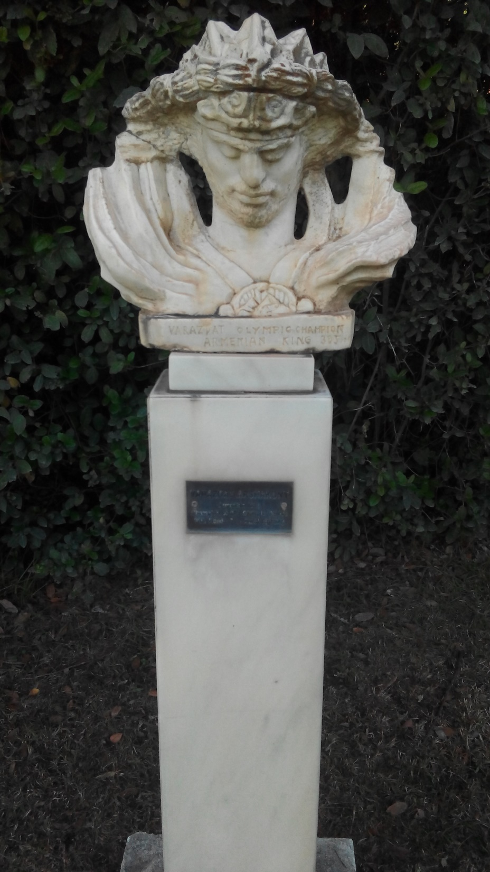
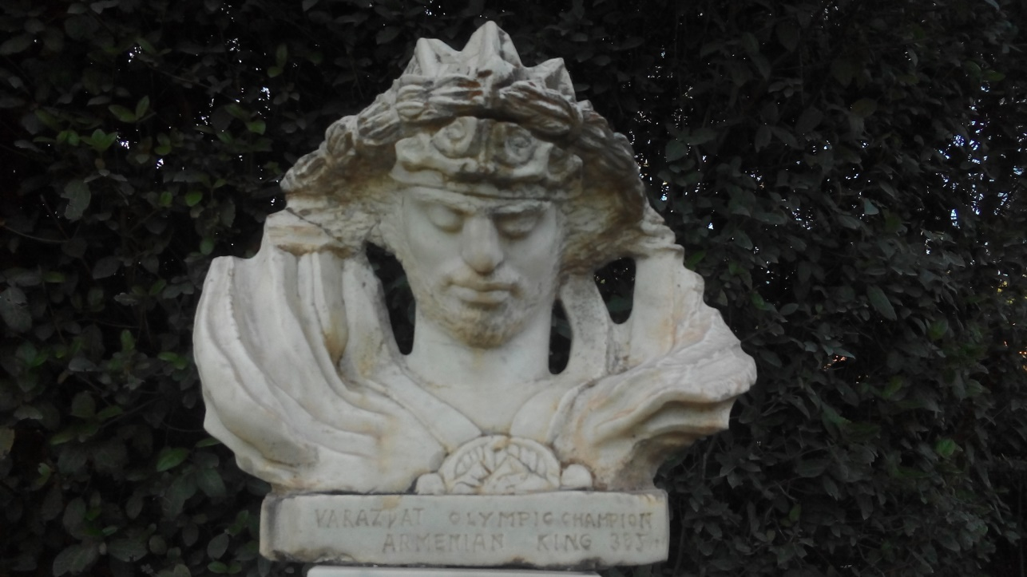
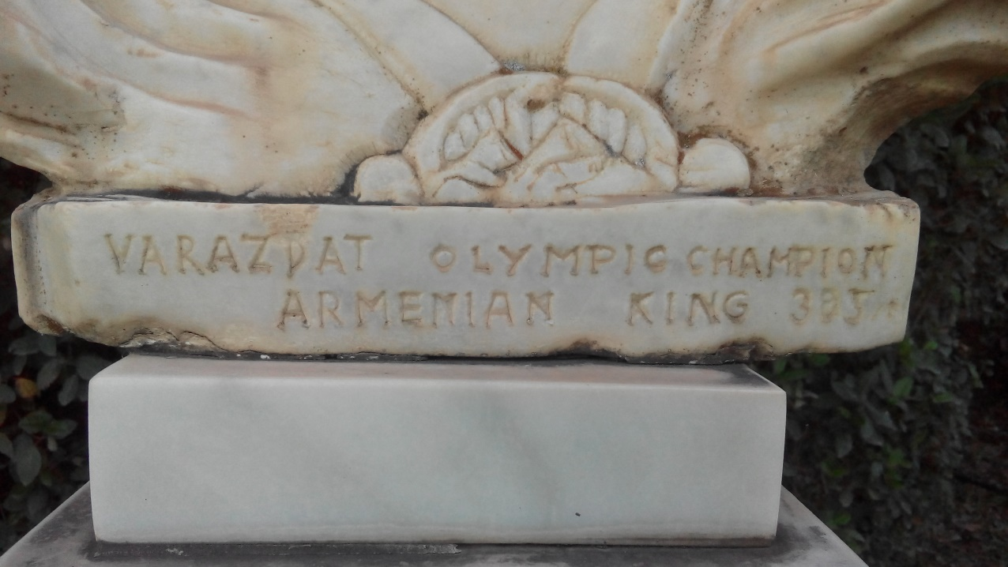

Slide 23
ostatní

Slide 24
trubači: Hérodóros z Megary
113.-129. OH
10x či 17x + 17x periodoníkés
obrovský vzrůst, nápodoba Hérakla
2 polnice
jedlík
kůže z medvěda, lví kůže
dále:
Diogenés z Efesu 5x OH
Démosthenés z Milétu (3x OH)
hlasatel: Valerios Eklektos ze Sinópy
256., 258. 259. a 260. OH, 3x periodoníkés
248 AD – 1000 let Říma
80+ věnců

Slide 25
Agitatores

Slide 26
Gaius Appuleis Diocles z Hispánie
Španěl
2. století po Kr.
24letá kariéru (od 17 do 42 let)
miliarii
celkem učinil:
8 koní stonásobnými vítězi
1 koně dvousetnásobným vítězem
absolvoval 4257 závodů
zvítězil 1462x (861x byl druhý a 576x třetí)

Slide 27
výdělek
92x quadriga
32x 30 000 sesterciů
28x 40 000 sesterciů
29x 50 000 sesterciů
3x 60 000 sesterciů
trigae
60 000 sesterciů
= 3 770 000 sesterciů
svým stájím vydělal 35 863 120 sesterciů
Buchanan (1989) udával v přepočtu přibližnou částku 3 ½ milionů liber
jeden z nejlépe placených „sportovců“ všech dob
tedy příjem průměrně 8 425 sesterciů na závod
= 8x průměrný roční plat vojáka za rok
500 sesterciů by uživilo jednu rolnickou rodinu po celý rok
voják 900 – 1 200 sesterciů ročně
řemeslník 700 – 2 300 sesterciů ročně
70 000–480 000 s. z majetku nižšího senátora, průměrný s. 1 mil. s./rok

Slide 28
Publius Aelius Gutta Calurnianus
prošel si všemi stájemi
zvítězil celkem 1127x
1 230 000 sesterciů za první místa + i více za 2. a 3. místa
Crescens z Mauretánie
závodil už od svých 13 let
brzy v cirku zemřel (22 let)
47 vítězství a 1 558 346 sesterciů
Scorpus
doba císaře Domitiana
2048 vítězství
zlatý nos – „všude se třpytil“ (Martialis)
Pompeius Musclosus
3559 vítězství
přes 10 000 startů
Marcus Aurelius Polyneices
739 vítězství
Brzká smrt:
Fuscus ve 24 letech po 57 vítězstvích
Marcus Aurelius Mollicius Tatianus ve 20 letech (125 vítězství)
Crescens 22 let

Slide 29
Epafroditus
186 vítězství
epitaf:
„K zemřelému duchu Epafrodita,
vozataje Červených.
Vyhrál 178 cen s Červenými.
Vyhrál 8 cen s Fialovými.
Jeho žena, Beia Feicula, vztyčila tento pomník
v jeho památce, ochotně, jelikož si to zasloužil.“

Slide 30
Porfyrius
byzantský vozataj
Calliopas
S Afrika (Libye) kol. 480 AD
500 – 540 (Anastasius, Justin I., Justinian)
v Konst. – Modří
kariéra přerušena vojenskou službou
poté Zelení (peníze, Justinián)
hippodrom – obrovský politický význam
konec kariéry jako Modrý (transfer jako u fotbal. rivalů dnes)
7 soch – bronz, Ag, Au
oblíbený (star)
počet vítězství, zručnost, styl, výdrž (50 závodů za den)
obyčejný lid i císařové
diversium – výměna koní s poraženým rivalem
věnovaná socha na spina
soutěžil i v 60 letech…

Slide 31
vysoký sociální status úspěšných vozatajů
Justinián – Theodora (dcera úředníka Zelených)
Julianus
Constantius
diversium (25 vs. 25) v jednom dni
Uranius
Faustinus

Slide 32
koně
fanoušek zelených císař Lucius Verus si oblíbil hřebce jménem Volucer
jeho sošku nosil neustále při sobě
místo ječmene ho nechal žrát ořechy a hrozny
po smrti mu nařídil postavit pomník na Vatikánském pahorku (SHA, Verus 6.3–6; Hošek & Marek, 1990)
velký křišťálový pohár (SHA, Verus 10.9).
Incitatus (rychlý, pohotový) byl oblíbencem císaře Caliguly
mramorová stáj
slonovinový kotec
purpurové pokrývky
drahokamový postroj
dům, nábytek, otroky
konzul
Pertinax císaře Commoda
Andraemon
Polydoxus – „Vyhraješ nebo prohraješ, my tě milujeme, Polydoxe“

Slide 33
Gladiatores

Slide 34
Spartacus a Crixus
Cn. Lentulus Batiatus v Capui
73 – 71 BC
120 000
M. Licinius Crassus
Celadus
Thrák
„ten, který dokázal rozbušit dívčí srdce“
Mansuetus
„něžný gladiátor“
přísahal, že za vítězství daruje bohyni Venuši svůj štít
Crescens
„ten, který dokázal chytit mladé dívky do svých nočních sítí“
retiarius

Slide 35
Hermes
„Hermes, drahoušek století, bojovník Marse,
Hermes, kvalifikovaný ve všech zbraních,
Hermes, gladiátor a trenér,
Hermes, “vír” a “zemětřesení” jeho školy,
Hermes, jehož sám Helius se obává,
Hermes, pro něhož sám Advolans padá,
Hermes, učil vítězit a nezranit,
Hermes, nikdy dobytý a nahrazený jinými,
Hermes, který přinesl bohatství spekulantům s lístky,
Hermes, péče a utrpení žen,
Hermes, hrdý s válečným oštěpem,
Hermes, hrozivý s mořským trojzubcem,
Hermes, hrůzostrašný s helmou, která dělá ostatní bezmocné,
Hermes, sláva Marsova,
Hermes, vše v jednom a třikrát jedinečný“
(volně přeloženo; Martial 5,24).

Slide 36
Císařové a vysoká aristokracie
Tiberius
194. OH
τέθριππον
Germanicus
17 AD
τέθριππον
Nero
211. OH – o rok později (67 AD)
úplatek

Slide 37
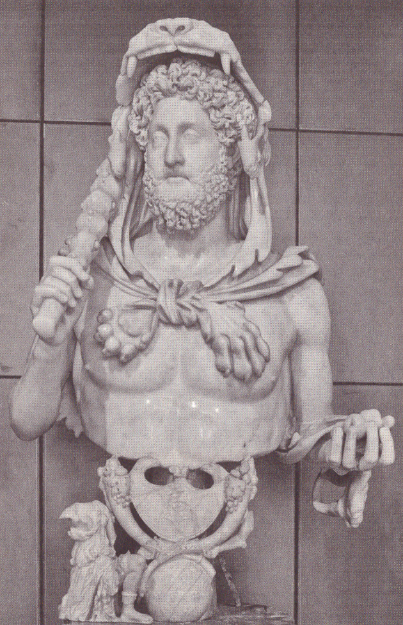
Caligula
Zelení
večeře na velitelství
Vitellius
Modří
„Pryč s Modrými!“
Domitian
Fialoví a Zlatí
Commodus
Caracalla

